Slide 1
Литература как учебный предмет. Писатели о роли книги в жизни человека и общества. Книга как духовное завещание одного поколения другому. Книга и ее компоненты: обложка, титул, форзац, сноски, оглавление. Создатели книги: автор, художник, редактор, корректор, оператор. Учебник литературы и работа с ним
Урок № 1
5 класс
Учитель: Чистякова Е.Е.

Slide 2
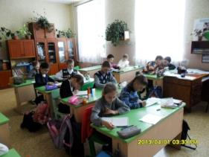
Ответьте на вопросы
— Как назывались в начальной школе уроки, на которых вы учились читать?
— Чему учились, что делали на этих уроках?

Slide 3
Слово литература
пришло к нам из языка древних римлян — из латинского языка. В переводе оно означает написанное. Запишем в тетрадях: Литература (лат.) — «написанное».

Slide 4
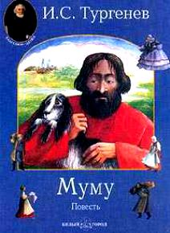
Мы с вами будем изучать художественную литературу, которая рассказывает нам о жизни человека и природы, о чувствах, мыслях и желаниях многих поколений людей.

Slide 5
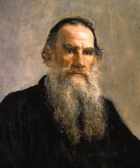
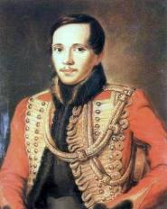
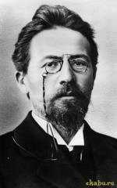
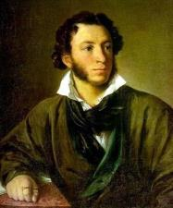
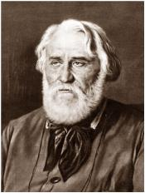
Читать, т. е. составлять из букв слова, из слов — предложения, вы уже научились. Теперь мы будем главное внимание уделять тому, что хотел сказать нам с вами автор — тот, кто создал литературное произведение. Мы будем узнавать о жизни писателей, о тех временах, в которые они жили, о том, как развивалась человеческая мысль и как люди учились выражать свои чувства словами.

Slide 6
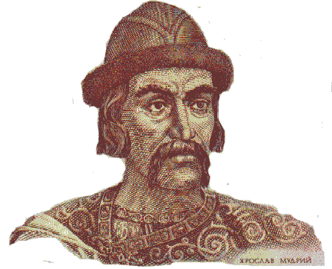
Писатели о роли книги в жизни человека и общества. Книга как духовное завещание одного поколения другому
В древности на Руси книги называли реками, «напояющими вселенную». Пока будет стоять Россия, люди будут помнить великого князя Ярослава Мудрого, который любил читать книги, собрал прекрасную библиотеку и организовал особые школы для переписчиков книг.

Slide 7
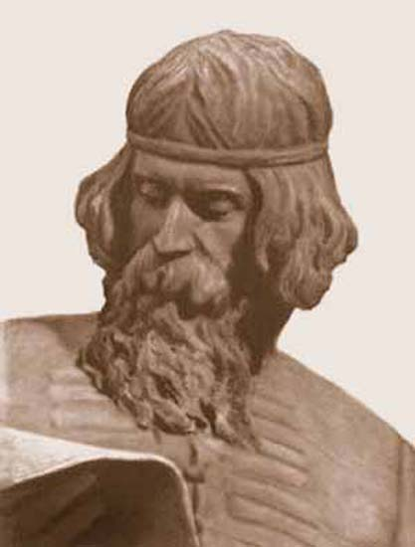
Много сделал для русских людей первопечатник Иван Федоров, который в 1564 году выпустил первую русскую печатную книгу «Апостол». Любовь и уважение к книге передавались из поколения в поколение.

Slide 8
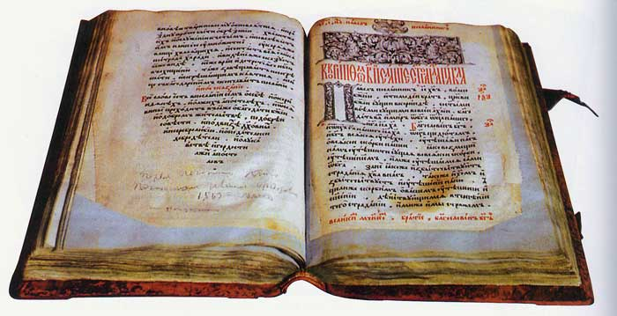
«Апостол»

Slide 9
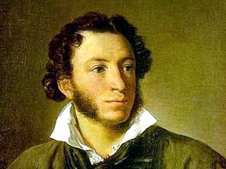
Александр Сергеевич Пушкин писал:
«Чтение — вот лучшее учение».
Как вы понимаете
эти слова?

Slide 10
Сначала люди изучали мир только с помощью наблюдений и опытов, знания передавали из уст в уста. Потом научились записывать самые важные мысли. Книги хранят в себе факты, размышления и открытия, которые накопило человечество за тысячелетия своего существования. Из научных книг мы получаем знания о законах природы и мира. Из художественной литературы мы узнаем о людях, их чувствах и переживаниях, учимся горевать и радоваться вместе с ними.
Чтение — лучший способ стать
образованным человеком.

Slide 11
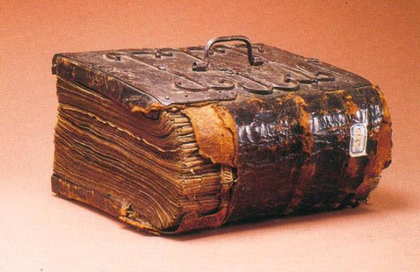
Что вы знаете о книгах в Древней Руси? Благодаря кому «учительное» книжное слово стало доступно каждому?

Slide 12
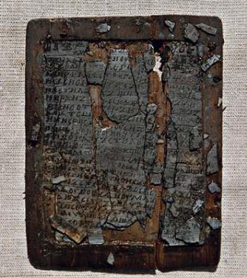
В Древней Руси книги были очень дорогими. Их писали на пергаменте от руки. Простые люди не могли купить себе книгу. Иван Федоров устроил первую в России типографию и в 1564 г. выпустил первую русскую печатную книгу «Апостол». Благодаря труду Ивана Федорова и его учеников книга стала доступна широкому кругу читателей.

Slide 13
Рассмотрим вместе иллюстрации в учебнике (с. 4). Что на них изображено?
На иллюстрациях воспроизведены страницы из книги «Апостол», созданной в 1564 г. Это первая книга, изданная на Руси типографским способом — на бумаге с помощью типографского станка. Создал ее первопечатник Иван Федоров на первом в стране Печатном дворе в Москве, недалеко от Кремля. Левая страница разворота книги украшена миниатюрой, на которой изображен один из апостолов, пишущий Евангелие. Правая страница сверху тоже украшена миниатюрой с растительным орнаментом, который в старину назывался «травы размётные». Верхняя строка, выполненная киноварью (красным цветом), — обращение к Богу с просьбой благословить «сие писание». Эта строка написана причудливым шрифтом, в котором некоторые буквы высокие, другие маленькие, третьи вообще вынесены на верх строки (так называемые титло).

Slide 14
На нижней странице после миниатюры и строки, выполненной киноварью, мы видим тщательно прорисованную буквицу, изображающую букву С (с нее начинается слово старец). Буквы в строках написаны почерком, который называется устав (в отличие от менее понятного полуустава и часто неразборчивой скорописи). В строках нет заглавных букв, редко встречаются привычные нам точки внизу строки. Часто мы видим точки в середине строки. Это говорит о том, что во времена Ивана Федорова не было привычной нам разбивки на предложения (хотя уже появилась разбивка на слова, в отличие от более ранних текстов). Некоторые буквы нам понятны, некоторые непривычны, так как сейчас, после реформы алфавита, мы ими не пользуемся.

Slide 15
— Как вы думаете, много ли было в старину книг не в княжеских, а, например, в купеческих или крестьянских семьях? Как относились к книгам? — Мы уже знаем, что выражение уметь читать имеет два значения. Первое — уметь складывать из букв слова и читать текст. Как вы понимаете второе значение этого выражения?
Уметь читать — значит внимательно следить за мыслью автора, сопереживать его героям, стараться понять главное, что хотел сказать нам писатель своим произведением.

Slide 16
— Как вы понимаете, что такое доверительный разговор между автором и читателем? Когда он происходит?

Slide 17
Доверие — это уверенность в искренности и правильности слов собеседника. Доверительный разговор — это разговор искренний, честный, открытый. Доверительный разговор происходит, когда читатель ищет ответы на те вопросы, которые поднимает автор, или находит в книге ответы на собственные вопросы, когда читатель увлекается и наслаждается чтением.

Slide 18
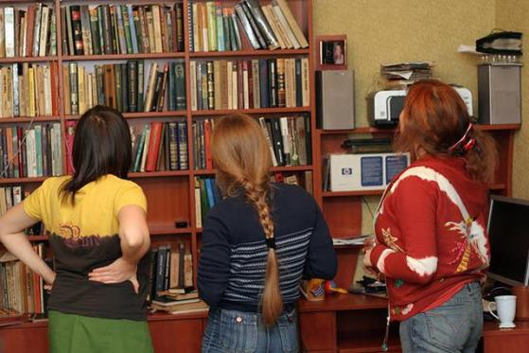
Какие книги вы любите читать и перечитывать? Какие книги вы прочитали прошедшим летом?

Slide 19
Домашнее задание
Стр. 3-4 .Чтение статьи.
Вопросы и задания: № 4.
Обогащайте свою речь: № 1.
Запишите и выучите 3-5 пословиц об учении.

